Slide 1
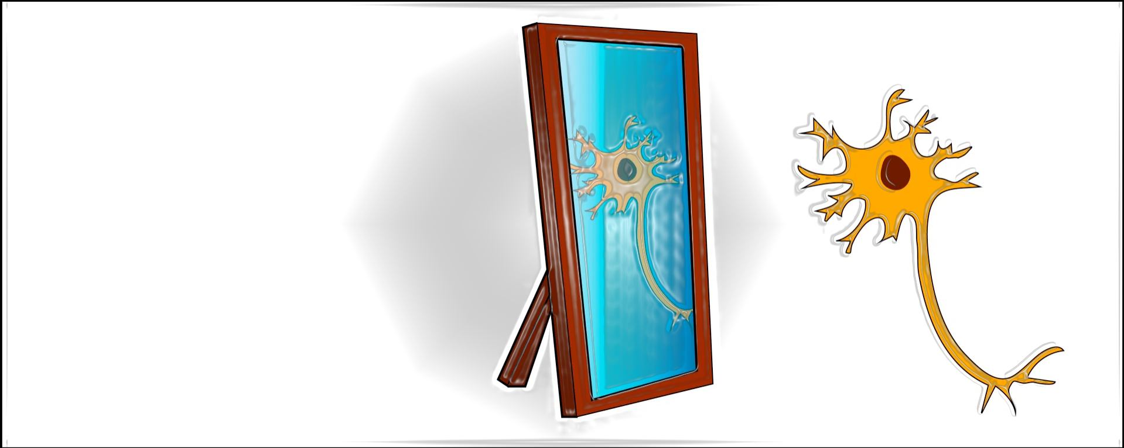
Аудиовизуелни огледални неврони и препознавање на акција
Активноста на огледалните неврони не е доказ за разбирање на акција

Slide 2
Вовед
Разбирање што некој прави е процес што е независен од модалноста преку која ние ги перцепираме неговите акции: дали ние ќе слушнеме или ќе видиме како некој чука на нашата врата ,не прави разлика- ние интуитивно го чувствуваме чукањето на вратата како исто нешто, независно дали е слушнато или видено.
Всушност, ние исто интуитивно го разбираме чукањето на вратата како нешто што е исто кога ние сме тие што го правиме тоа,односно, исто кога другите луѓе го прават тоа.

Slide 3
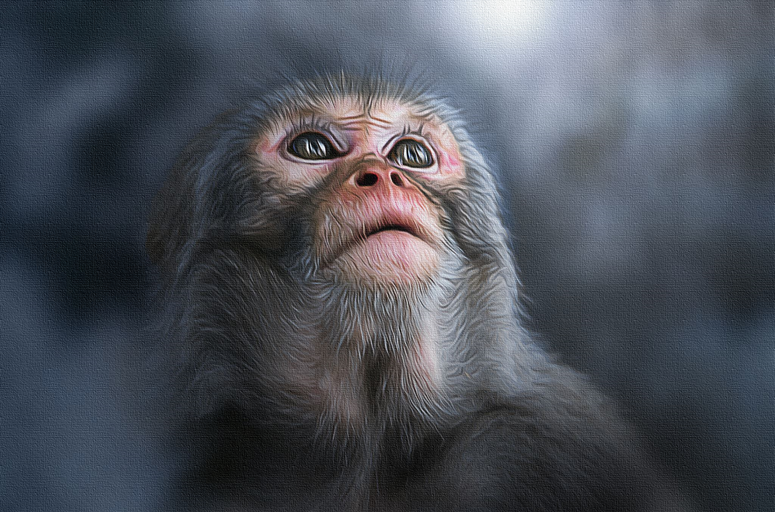
Разбирање на акција и огледални неврони
Многу акции поврзани со предмети можат да бидат препознаени по нивниот звук и по нивната визија.
Тука опишуваме популација на неврони во вентралната премоторна мозочна кора(кортекс) на мајмум што се испуштаат кога животното изведува специфична акција и кога ќе слушне или ќе ја види истата акција изведена од друга индивидуа.
Овие аудиовизуелни огледални неврони затоа претставуваат акции независни од тoa дали овие акции се изведувани, слушнати или видени.

Slide 4
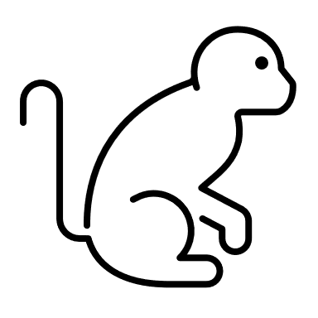
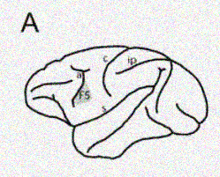
Ростралната вентрална премоторна мозочна кора (област F5 на сликата) на мајмун содржи класа на неврони наречени “аудиовизуелни огледални неврони” што можат да дадат одговор на овие прашања.

Slide 5
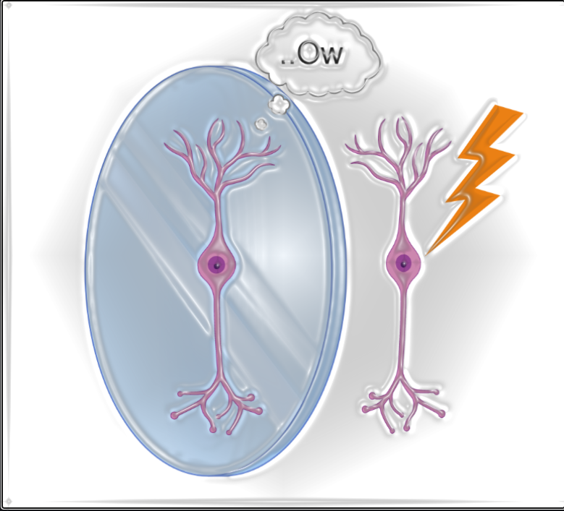
Што се тоа огледални неврони?
Огледалните неврони(Mirror neurons) ни дозволуваат на нас да учиме преку имитација.Тие ни овозможиваат да рефлектираме на јазикот на телото(body language),фацијални експресии и емоции.
Огледалните неврони играат есенцијален дел на нашиот социјален живот.Тие се клуч за развојот на детето, како и нашите врски и едукација.

Slide 6
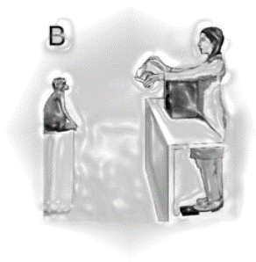
Огледалниот невронски систем и разбирање на акција
Огледалните неврони, кои биле откриени од единечни клеточни снимања во парието-фронтални региони во макаки мајмунскиот мозок, се невроните што се испуштаат во мозокот на мајмуните кога специфична акција е надгледувана и кога истата акција се изведува од страна на самиот мајмун.

Slide 7
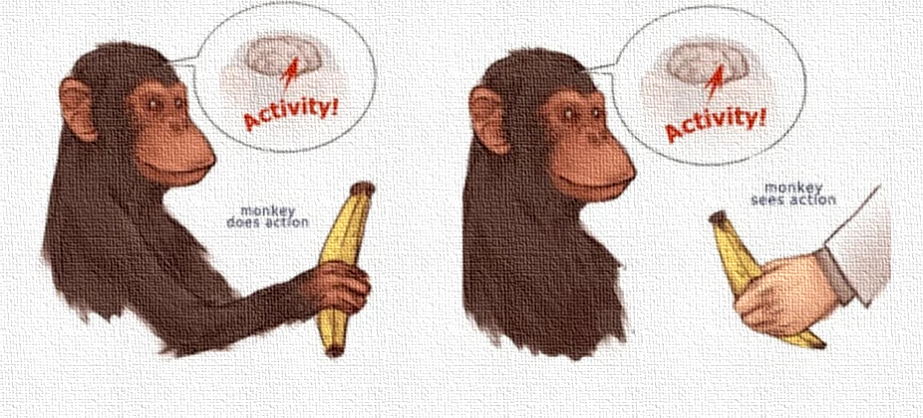
По дефиниција ,огледалните неврони се испуштаат и кога мајмунот прави специфична акција и кога надгледува друга индивидуа да прави слична акција.

Slide 8
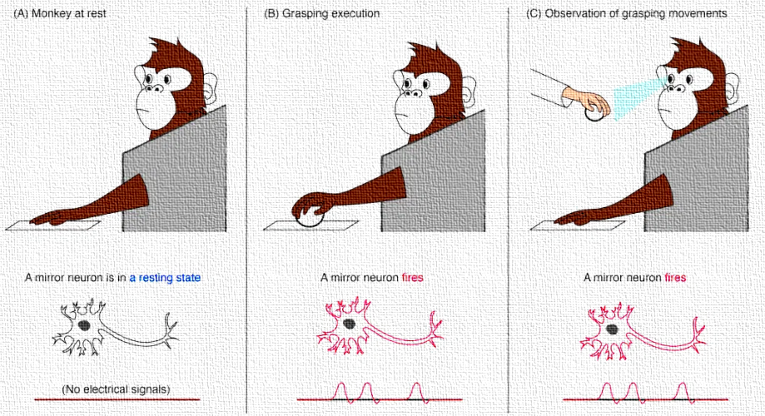
Огледалните неврони се испуштаат и кога мајмунот прави специфична акција и кога надгледува друга индивидуа да прави слична акција

Slide 9
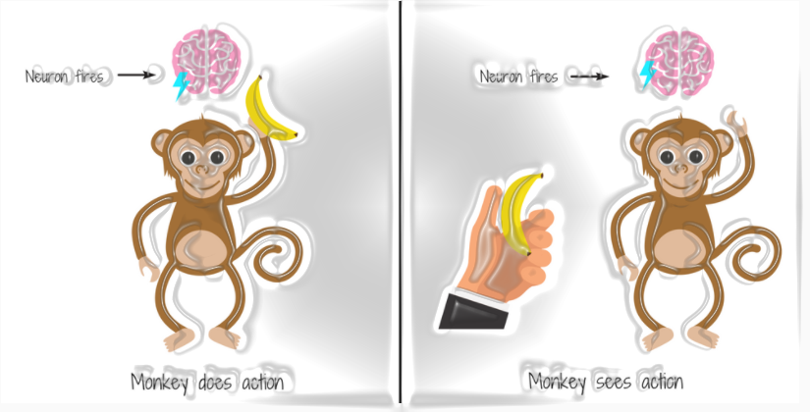
Комбинацијата на моторни,визуелни и аудиторни својства во овие клетки доведуваат до хипотеза дека аудиовизулните огледални неврони можеби се дел од мрежа на неврони кои ја основаат нашата способност да дискриминирами акции независно од дали тие акции ќе бидат слушнати, видени или егзекутирани.
Како визуелните и аудиторните модалитети имаат интеракција да продуцираат одговори во аудио визуелните огледални неврони?
Ако аудиовизуелните огледални неврони учествуваат во нашиот капацитет да дискриминираме помеѓу акции незавнисно од нивната модалност на која тие се согледани, може ли нивната сигурност да овозможи дискриминирање помеѓу различни акции во сите модалитети?

Slide 10

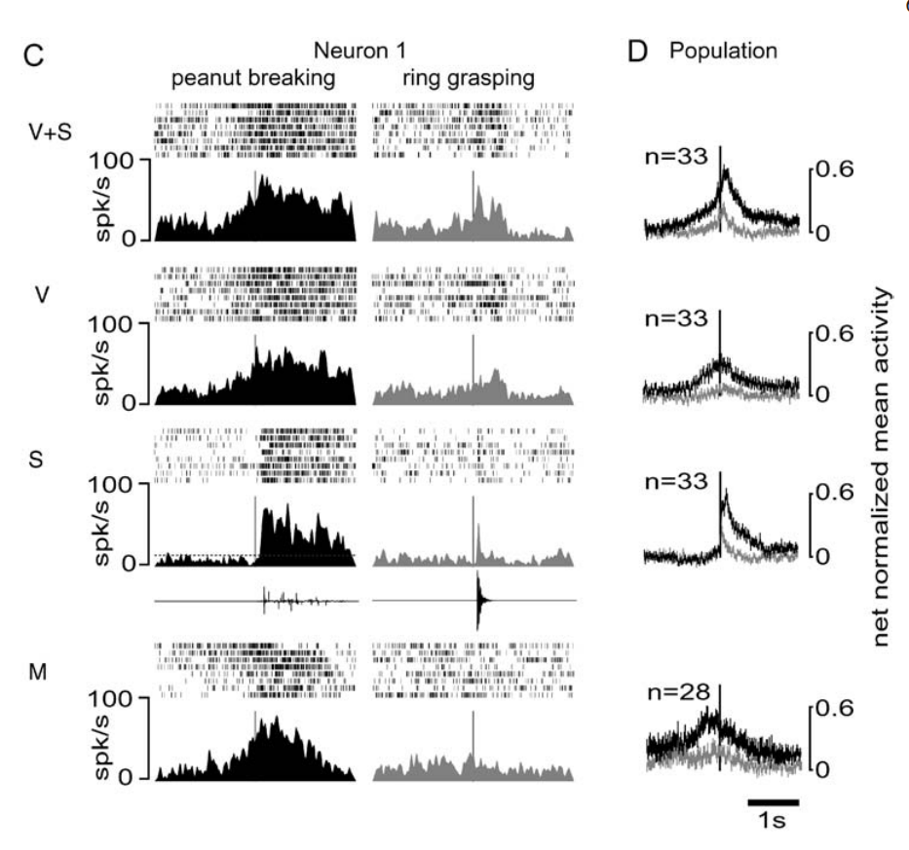
Илустрација на резултатите
Ефективните акции за огледалните неврони се тие во кои рака или уста прави интеракција со објект.
.Држење или растурање на објекти се примери за такви ефективни акции.
Од неодамна имаме извештаии дека популацијата на неврони наречена аудиовизуелни огледални неврони дополнително одговараат дури и кога, само звукот на ефективната акција е презентирана на мајмунот.
Акции во кои не е вклучена раката предизвикуваат звуци како ‘white noise’ или мајмунска вокализација типично не предизвикуваат значајни одговори во овие неврони.

Slide 11
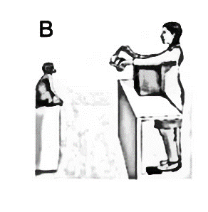
РЕЗУЛТАТИ
Aктивност била регистрирана во 286 неврони.
Сто и триесет од 286 неврони одговориле за време на двата моторни и сензорни тестирања.
Од овие, 61 појавиле да имаат аудиторни својства и биле одбрани за понатамошно тестирање.
Триесет и три биле зачувани доволно долго да изведуваат целосно тестирање за релевентен број од расудувања во сите сензорни и во најдобрите моторни кондиции.
За 28 од овие,мајмунот исто изведувал помалку ефективни акции.

Slide 12
Дали огледалниот механизам постои и кај човекот?
Човек ја “разбира” “акцијата” на пријател движејќи ја неговата рака до јаболко ако го препознава движењето на фаќање на јаболкото, ако е способен да го разликува од другите движења и ако може да ја користи таа информација да организира соодветни идни акции.
На тој начин, ако кажеме “Човекот го фаќа јаболкото”,тој ја разбира акцијата.
Оваа дефиниција изедначува “разбирање” со “препознавање”,објаснувајќи зошто понекогаш вториот термин е одбран.

Slide 13
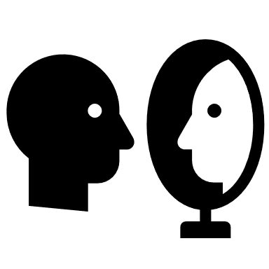
РАЗВОЈ НА МОДЕЛИ ПОВРЗУВАЈЌИ РАЗБИРАЊЕ НА АКЦИЈА ДО ОГЛЕДАЛНА НЕВРОНСКА АКТИВНОСТ
Модел на директна усогласеност
Директниот модел на усогласеност бил првиот кој тврди дека “ние ги разбираме акциите кога ќе ја мапираме визуелната репрезентација на надгледуваната акција во нашата моторна репрезентација на истата акција”.
Ја објаснува човечката акција преку “директна усогласеност” на надгледување и егзекуција.
Макаки резус мајмуните што неможат да скокаат ,сепак можат да ја разберат акцијата со одговарање на неа.Така ,”директна усогласеност” како симулација на моторика не може да биде неопходна за разбирање на акција.
Модел на целно пресликување
”Преку усогласување на целта на нагледуваниот моторичен акт со моторичен акт што ја има истата цел, надгледувачот е способен да разбере што агентот прави”.
За разлика од моделот на директна усогласеност,овој модел што го нарекуваме “модел на целно пресликување”,се фокусира повеќе на активноста на широко конгруентни огледални неврони.
.Со кодирање на визуелната и моторна активност што припаѓа заедно без да биде идентична, широко конгруентните неврони се чини дека пресликуваат цел во основата на различни акции.

Slide 14
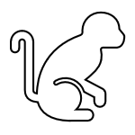
Модел на директна усогласеност
Директниот модел на усогласеност бил првиот кој тврди дека “ние ги разбираме акциите кога ќе ја мапираме визуелната репрезентација на надгледуваната акција во нашата моторна репрезентација на истата акција”.
Модел на целно пресликување
”Преку усогласување на целта на нагледуваниот моторичен акт со моторичен акт што ја има истата цел, надгледувачот е способен да разбере што агентот прави”.
Ја објаснува човечката акција преку “директна усогласеност” на надгледување и егзекуција.
Макаки резус мајмуните што неможат да скокаат ,сепак можат да ја разберат акцијата со одговарање на неа.Така ,”директна усогласеност” како симулација на моторика не може да биде неопходна за разбирање на акција.
За разлика од моделот на директна усогласеност,овој модел што го нарекуваме “модел на целно пресликување”,се фокусира повеќе на на активноста на широко конгруентни огледални неврони.

Slide 15
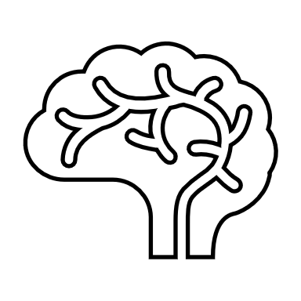
АРГУМЕНТАЦИЈАТА ВО МОДЕЛОТ НА ЦЕЛНОТО ПРЕСЛИКУВАЊЕ
1.Резултат
Активноста на огледалниот неврон во мајмунскиот мозок е измерена.
2.Претходен резултат
Активноста на огледалниот неврон исто така постои и во човечкиот мозок.
3.Интерпретација:
4.Заклучок:
Активноста на огледалниот неврон е доказ за разбирање на акција “од внатре”.
Само преку активноста на огледалниот неврон,луѓето разбираат акција “од внатре”.

Slide 16
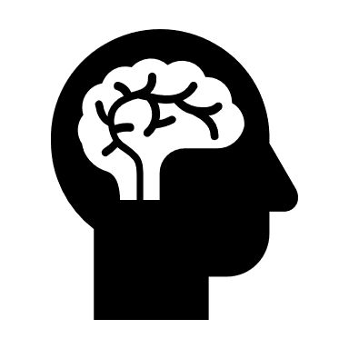
ЗЕМАЊЕ НА АКТИВНОСТ НА ОГЛЕДАЛНИОТ НЕВРОН КАКО ДОКАЗ ЗА РАЗБИРАЊЕ НА АКТИВНОСТ(ИНТЕРПРЕТАЦИЈА)
Сите цитирани експерименти само ја тестираат независната променлива,активноста на огледалниот неврон, со спроведување на единечни клеточни снимања на мајмуни.
Валиден екперимент, сепак, мора да оперира на независни и зависни променливи.
Земање на активноста на огледалниот неврон како индикатор за разбирање на акција е тавтолошки аргумент.
Ако активноста на огледалниот неврон индицира разбирање на акција, тогаш разбирање на акција може да се случи доколку акција на огледалниот неврон се појавува
Дури ако активноста на огледалниот неврон е доказ за мајмунското разбирање на акција,нема да биде оправдано да правиме искази за човечкото разбирање на акција.
Тесната дефиниција за разбирање на акција веќе ја маскира историската и културната димензија на човечкото разбирање, но не имплицира еквивалентност на мајмунското и човечкото разбирање на акција.
Таква еквивалентност не е докажана и не може да се докаже:Мајмуните не можат да бидат прашани за нивните разбирања на експерименталниот тест.

Slide 17
ЗАКЛУЧОК
Прво, валиден експеримент мора да виде тестиран и на независна променлива(активност на огледални неврони) и зависна променлива(разбирање на акција).
Како второ, дури и ако активноста на огледалните неврони е доказ за разбирање на акција кај мајмуните, со цел да се генерализира разултатот на луѓе, изедначување на мајмунското и човековото разбирање на акција мора да биде под претпоставка.
Такво изедначување не е докажано и не може да се докаже.Како трето,дури ако активноста на огледалните неврони кај мајмуните е доказ за разбирање на акција кај луѓето, ова сеуште не би бил доказ за приматот на моторно-базирано разбирање на акција.

Slide 18
ВАЖНО!!!
Ние не заклучуваме дека огледалните неврони не можат да имаат важна социјални функции.
Ние критикуваме дека постоењето на експериментални резултати не го подржува заклучокот.
Можеби тие се интуитивно веродостојни, но ова не е научен критериум за теоријата да биде вистинита.
Ние заклучуваме дека нема заклучок дека активноста на огледалните неврони води кон разбирање на акција.

Slide 19
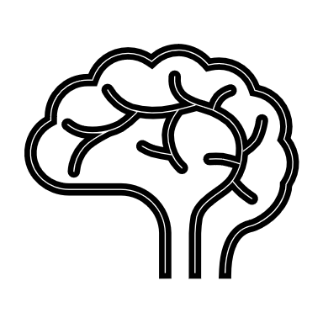
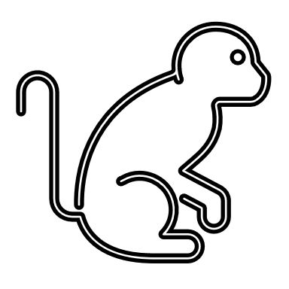
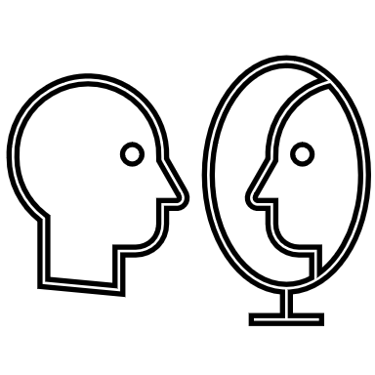

Ви благодариме на вниманието!
Коста Начески 161202

